Slide 1
\ МКОУДОД Дом детского творчества II региональный фестиваль «Урок вне урока» мероприятие «Поставьте памятник солдатке». Автор: педагог дополнительного образования ВКК Ильина с.в тегульдет 2012

Slide 2
Цель: формирование у обучающихся высоких гражданских, патриотических, духовно-нравственных и исполнительских качеств
Задачи:
создать информационное пространство о женщинах – солдатках Тегульдетского района;
разработать сценарий мероприятия «Поставьте памятник солдатке»
освоить в учебном процессе произведения, включенные в сценарий;
представить зрительской аудитории запланированное мероприятие;
представить сценарий мероприятия «Поставьте памятник солдатке» во II региональном фестивале «Урок вне урока

Slide 3
Новизна концертной программы:
элементы патриотического воспитания, предлагаемые на занятиях СЭР «Сказка», в рамках работы детско-ветеранского клуба «Страницы истории» в данной программе собраны в единое целое;
стилистической конвой служат стихи местного поэта, председателя совета ветеранов Администрации Тегульдетского района Соловьевой Татьяны Владимировны, написанные специально для данного мероприятия;
вокальные номера подготовлены Студией эстетического развития «Сказка» МОУДОД Дома детского творчества

Slide 4
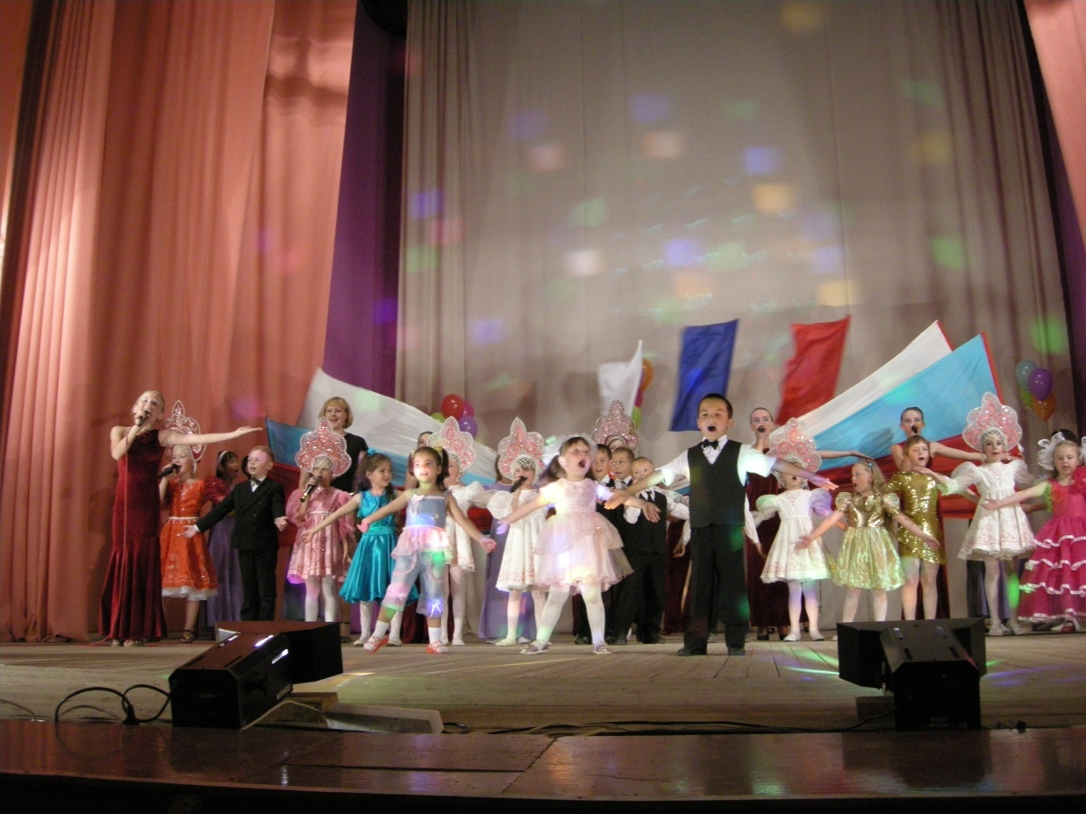
Обоснование необходимости данного мероприятия: « Поставьте памятник солдатке»
Патриотическое воспитание сегодня – это социальная потребность Российского общества.

Slide 5
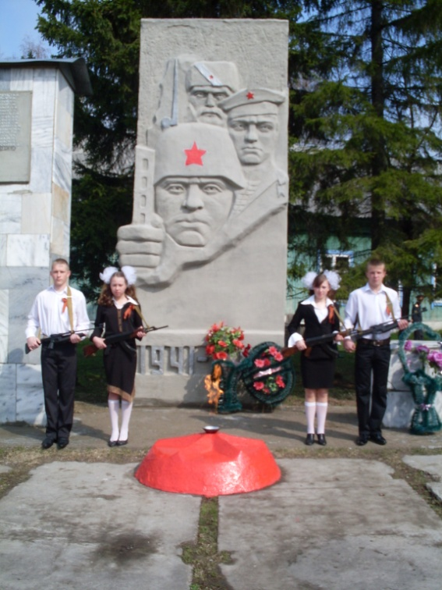
Актуальность данной концертной программы заключается в том:
В процессе подготовки подростки патриотического исследовательского клуба « Страницы истории», собирали материал по краеведению, оформляли презентации и готовили тематические вокальные номера;
В основу исследовательского материала легли реальные судьбы женщин-солдаток Тегульдетского района.

Slide 7
На фронт ушло 2471 человек , погибло на полях сражения 1223 человека.

Slide 8
Война случилась на рассвете- Ушли мужчины воевать. Остались женщины и дети в лихой године выживать. Остались женщины-солдатки- на плечи их лег тяжелый труд Взрослели дети- их задатки- Трудились рядом там и тут. Солдатке памятник поставьте , В войну успевшей овдоветь, И лишь на миг себе представьте, Что ей пришлось перетерпеть.

Slide 9
«Письмо , пришедшее с войны» - исполняет лауреат областных конкурсов В.Шевчук

Slide 10
Поставьте памятник солдатке- Свидетельнице жарких лет Когда слезу смахнув украдкой, Она за все несла ответ. За бремя тяжкое, лихое, За хлеб, что в поле на корню; И за солдат, идущих с боем, Встречать победную весну.

Slide 11
«Не отнимайте солнце у детей»- исполняет ансамбль « Камертон»-обладатель гран-при конкурса патриотической песни «Песня в строю»

Slide 12
Демочкина Пелагея Алексеевна Всю жизнь она трудилась в леспромхозе- Одна лишь радость -есть сынок, Начальник тоже и серьезен- Ей подарить двух внуков смог. Еще двух правнуков имеет- Ведь сын ее продолжил род, И укорить никто не смеет- Семья в почете здесь живет. Сынок и внуки обожают, Заботою окружена. Все потому, что точно знают, Ведь мама в жизни так нужна.

Slide 13
Поставьте памятник солдатке- Хранительнице очага, На поле брани в жаркой схватке, Она бросалась на врага. За пядь земли своей Отчизны, И за березку на лугу, Спасала раненые жизни, Указывая путь врагу.

Slide 14
«Белый храм»-слова и музыка В. Тюльканова. Исполняет лауреат 2 степени международного конкурса «Преображение. Праздник весны» в г. Санкт-Петербурге Ольга Муравьева.

Slide 15
Поставьте памятник солдатке, Которая в тылу врага, Все отдавала без остатка- Трудилась день и ночь она. Трудилась на колхозной пашне, Лесоповале, на ветру, Был непосилен труд тогдашний- Вставала рано-поутру.

Slide 16
Гореликова Александра Ивановна А это сватья Пелагеи И леспромхоз ее удел Двух дочерей она имеет На пенсии, но уйма дел. Ведь на руках ее три внука, Кто б их взрастить еще помог? А ей знакомая наука- Трех правнуков еще дал Бог. Так Александра проживает- Ведь молодость продляет век, Окружена теплом, все знают: Она- достойный Человек.

Slide 17
« Кони птицы»- лауреат 1 степени конкурса патриотической песни « Песня в строю» Валерия Мовчан

Slide 18
Поставьте памятник солдатке, Когда постромками звеня, Тащила вместо той лошадки то плуг , то борону сома. Поставьте памятник солдатке, одно нам надо твердо знать- Жизнь не всегда нам стелет гладко- Наш тыл есть Родина и мать.

Slide 19
« Дети войны» – из репертуара Т. Гверцедели исполняет ансамбль « Фасолька» лауреат 1 степени конкурса патриотической песни « Песня в строю»

Slide 20
На все ее хватало силы, Чтобы свободу отстоять, Родной Отчизны сердцу милой, Врага скорей отбросить вспять. Поставьте памятник солдатке, Одно нам надо твердо знать- Жизнь не всегда нам стелет гладко- Наш тыл есть Родина и мать.

Slide 21
«Россия моя- купола золотые» исполняет Анна Плотникова- лауреат 1 степени конкурса патриотической песни « Песня в строю»

Slide 22
Она труженица тыла и вдова Ветерана умершего рано, Инвалида, память лишь жива, Боль не утихает, как не странно. И живет Ильинична сейчас, Вместе с самым младшим ее сыном. И слывет кудесницей для нас- теплота ее не стынет. Помогает травами и словом, Мазями – готовит их сома, Безвозмездно, потому что кроме Доброты не ведает ума. И сейчас ведет своё хозяйство: Дом , корова и телята есть. У нее нет капельки зазнайства, Нет желанья, чтоб на шею сесть. Так живет сейчас Ильинична Анюта всеми уважаема она. Дом и двор в порядке и уюте, А в душе всегда поет весна.
Анна Ильинична Казанцева

Slide 23
Поставьте памятник солдаткам, Ушедшим рано в мир иной, И всем живым, кто многократно Благословение шлет весной. Поставьте памятник солдатке, Вы все живые на земле, Себя отдавшей без остатка, Чтобы страну поднять с колен.

Slide 24
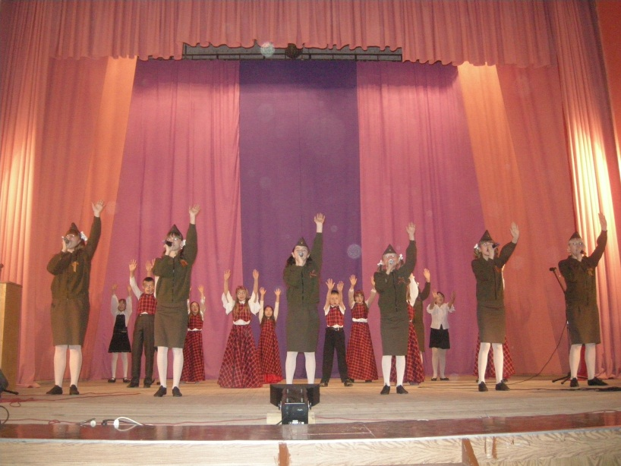
«Попурри песен военных лет»- исполняет ансамбль «Камертон» – обладатель гран-при конкурса патриотической песни «Песня в строю»

Slide 25
Врагу, поверженному амба, Прекрасно мы с тобой живем, Свободно дышим, дифирамбы Солдатке- женщине поем.

Slide 26
«Ты помни никогда ,не забывай»- исполняет ансамбль « Талисман» лауреат 2 степени конкурса патриотической песни « Песня в строю»

Slide 27
Чтоб народ не страдал Чтобы не было жертв, Чтобы не было вдов и сирот, Чтоб не дрогнул землицы натруженный нерв, чтобы твердо стоял наш оплот, Мы войне скажем: «Нет» А врагу наш ответ- « Не уступим земли мы не пяди». Пусть горит солнца свет- Наших дедов завет Мы исполним грядущего ради.

Slide 28
Солдатке памятник солдатке- Не только из гранитных плит- В своих сердцах навек оставьте Живую память, как гранит.

Slide 29
« Я хочу, чтобы не было больше войны» исполняет лауреат 1 степени областного конкурса « Красота спасет мир», лауреат 1 степени регионального конкурса детского творчество « Хрустальные звездочки», лауреат 2 степени международного конкурса» Преображение. Праздник весны» в г. Санкт- Петербурге Валерия Мовчан.

Slide 30
Спасибо за внимание

